Slide 1
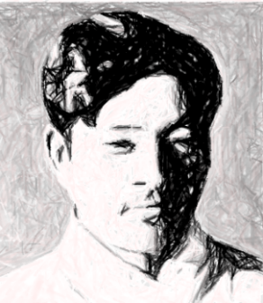
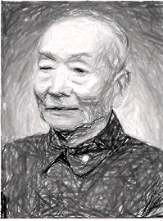
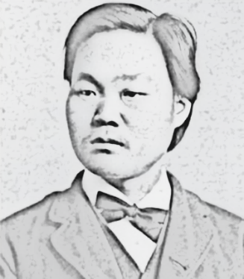
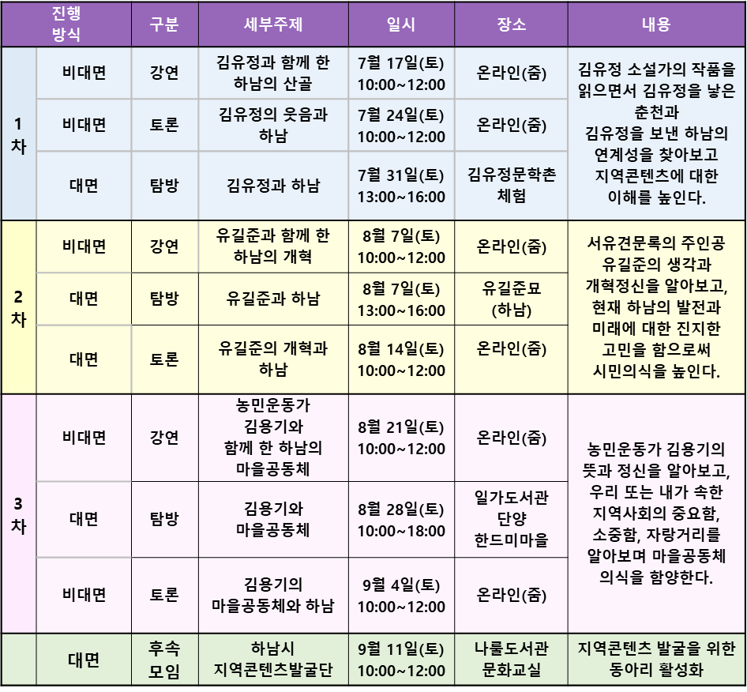
아빠와 함께 하는
-하남의 인물을 찾아 나서는 길-
아빠와 함께하는 길 위의 인문학은 탐방과 토론을 통해
하남시와 함께 한 인물들의 역사현장을 살펴봄으로써
내가 살고 있는 지역 곳곳에 살아있는 역사와 인문학을
가족(부자녀)과 함께 하는 체험프로그램입니다.
코로나19 상황에 따라 비대면으로 운영될 수 있습니다.
가 함께합니다

Slide 2
진행 방식 | 진행 방식 | 구분 | 세부주제 | 일시 | 장소 | 내용
1차 | 비대면 | 강연 | 김유정과 함께 한 하남의 산골 | 7월 17일(토) 10:00~12:00 | 온라인(줌) | 김유정 소설가의 작품을 읽으면서 김유정을 낳은 춘천과 김유정을 보낸 하남의 연계성을 찾아보고 지역콘텐츠에 대한 이해를 높인다.
 | 비대면 | 토론 | 김유정의 웃음과 하남 | 7월 24일(토) 10:00~12:00 | 온라인(줌)
 | 대면 | 탐방 | 김유정과 하남 | 7월 31일(토) 13:00~16:00 | 김유정문학촌 체험
2차 | 비대면 | 강연 | 유길준과 함께 한 하남의 개혁 | 8월 7일(토) 10:00~12:00 | 온라인(줌) | 서유견문록의 주인공 유길준의 생각과 개혁정신을 알아보고, 현재 하남의 발전과 미래에 대한 진지한 고민을 함으로써 시민의식을 높인다.
 | 대면 | 탐방 | 유길준과 하남 | 8월 7일(토) 13:00~16:00 | 유길준묘 (하남)
 | 대면 | 토론 | 유길준의 개혁과 하남 | 8월 14일(토) 10:00~12:00 | 온라인(줌)
3차 | 비대면 | 강연 | 농민운동가 김용기와 함께 한 하남의 마을공동체 | 8월 21일(토) 10:00~12:00 | 온라인(줌) | 농민운동가 김용기의 뜻과 정신을 알아보고, 우리 또는 내가 속한 지역사회의 중요함, 소중함, 자랑거리를 알아보며 마을공동체 의식을 함양한다.
 | 대면 | 탐방 | 김용기와 마을공동체 | 8월 28일(토) 10:00~18:00 | 일가도서관 단양 한드미마을
 | 비대면 | 토론 | 김용기의 마을공동체와 하남 | 9월 4일(토) 10:00~12:00 | 온라인(줌)
 | 대면 | 후속 모임 | 하남시 지역콘텐츠발굴단 | 9월 11일(토) 10:00~12:00 | 나룰도서관 문화교실 | 지역콘텐츠 발굴을 위한 동아리 활성화

